Slide 1


Encuentros que cuentan:
UTU presenta su propuesta Regional por Escuela
Presentación
por Escuelas

Slide 2
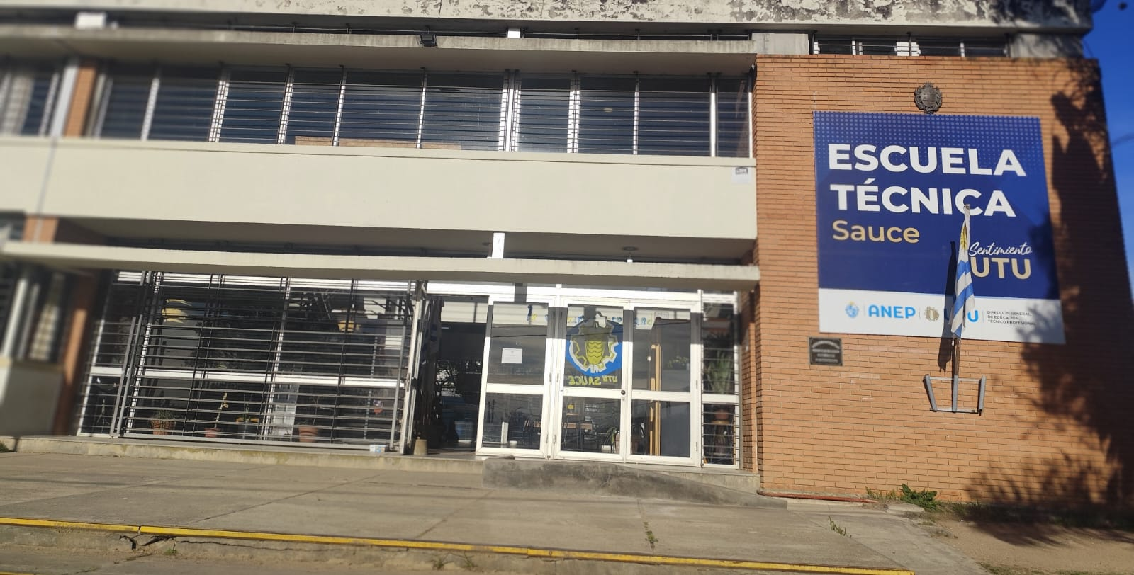
Encuentros que cuentan:
UTU presenta su propuesta Regional por Escuela
Escuela Técnica
“Gral. José Gervasio Artigas” de Sauce

Slide 3
La Escuela que tenemos
Encuentros que cuentan:
UTU presenta su propuesta Regional por Escuela
La Escuela Técnica “Gral. José Gervasio Artigas”, es un Centro Educativo que ofrece sus cursos hace 41 años en la comunidad.
Equipo de Gestión Directora Profa. Ma. Cecilia Cotelo
Secretario Andrés Tabeira
Número de docentes y funcionarios de gestión y servicio 186
Número de Estudiantes 640
Oferta Educativa 2026 Cursos de Nivel I, II y III: EBI, FPB, RUMBO, BTP Comercio y Logística, Estética, Carpientería, Instalaciones Eléctricas, Gastronomía, Automotores, BT Gestión y Administración, Tecnologías de la información, CTT en Recreación y CTT en Adm.
Figuras de acompañamiento con las que cuenta el centro (7 Adscriptos, psicóloga de Equipo Multidisciplinario, 30hs Educadores y 36hs RET por plan avanza)
Indicadores de aprobación por nivel educativo: 74% EM (60% EMS, 85%EMB)

Slide 4
Nuestros escenarios de trabajo
Encuentros que cuentan:
UTU presenta su propuesta Regional por Escuela
Recibimiento de familias y estudiantes de 7mo en febrero
Festejos del día del libro
Cata de Vinos y degustación gastronómica en el mes de Junio
Feria de Ciencias Tecnología y Matemáticas
Celebración del día del estudiante
Participación en Proyectos DESEM
Jornadas de Participación y Convivencia institucionales e interinstitucionales con liceos de la zona
Feria Educativa de Sauce
Feria educativa de Toledo
Semana del corazón
Visitas a la radio local
Participación de los premios NODO con los grupos de 9no Tema: Diversidad educativa.

Slide 5
Recibimiento en el centro de la Radio como práctica de comunicación
Campamentos educativos de ANEP
Campamentos organizados por padres con docentes
Promoción de las salidas didácticas en todos los niveles educativos
Formación de docentes en academias INNOVA
Participación en la expobelleza organizada por la DGETP
Participación de estudiantes en instancia de coordinación docente
Prácticas en laboratorio de ciencias de estudiantes de primaria de las escuelas de la zona
Trabajo en coordinación en la confección de una ficha de revinculación estudiantil
Club de ciencias en el que participan activamente 13 estudiantes
Promoción de la oferta educativa en liceos de la región
Participación del NODO educativo de Sauce
Encuentros que cuentan:
UTU presenta su propuesta Regional por Escuela

Slide 6
Hacia dónde queremos ir
Encuentros que cuentan:
UTU presenta su propuesta Regional por Escuela
1) Universalidad (mejora en la calidad de los aprendizajes).En UTU Sauce entendemos que no solo es necesario que todos nuestros estudiantes estén dentro de la Institución educativa, sino que los tiempos actuales exigen además una mejora sostenida en la calidad de los aprendizajes, entendida como la posibilidad de que cada estudiante desarrolle plenamente sus potencialidades cognitivas, emocionales, éticas y sociales.
2) Diversidad e inclusión educativa. En nuestra Escuela buscamos reconocer la diversidad como rasgo constitutivo de la comunidad educativa, lo cual supone comprender que nuestros estudiantes aprenden desde diferentes experiencias, contextos y trayectorias.
3) Obligatoriedad (cuidado de las trayectorias educativas).Como comunidad educativa, nos propusimos asumir que el derecho a la educación no se cumple únicamente con el acceso inicial, sino que debe garantizarse la continuidad y la finalización de los procesos educativos. Es por esto que durante el año trabajamos en diferentes líneas para llevar a cabo acciones preventivas, intersectoriales y colaborativas que ayuden a nuestros estudiantes a mantener el vínculo con el centro.
4) Participación y Convivencia: Apostamos a la construcción de vínculos basados en el respeto, el diálogo y la empatía.

Slide 7
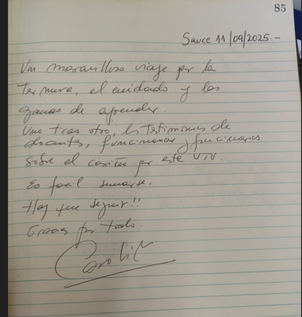
Visita de la vicepresidenta de la República
GRACIAS POR LA ESCUCHA
Encuentros que cuentan:
UTU presenta su propuesta Regional por Escuela

